Slide 1
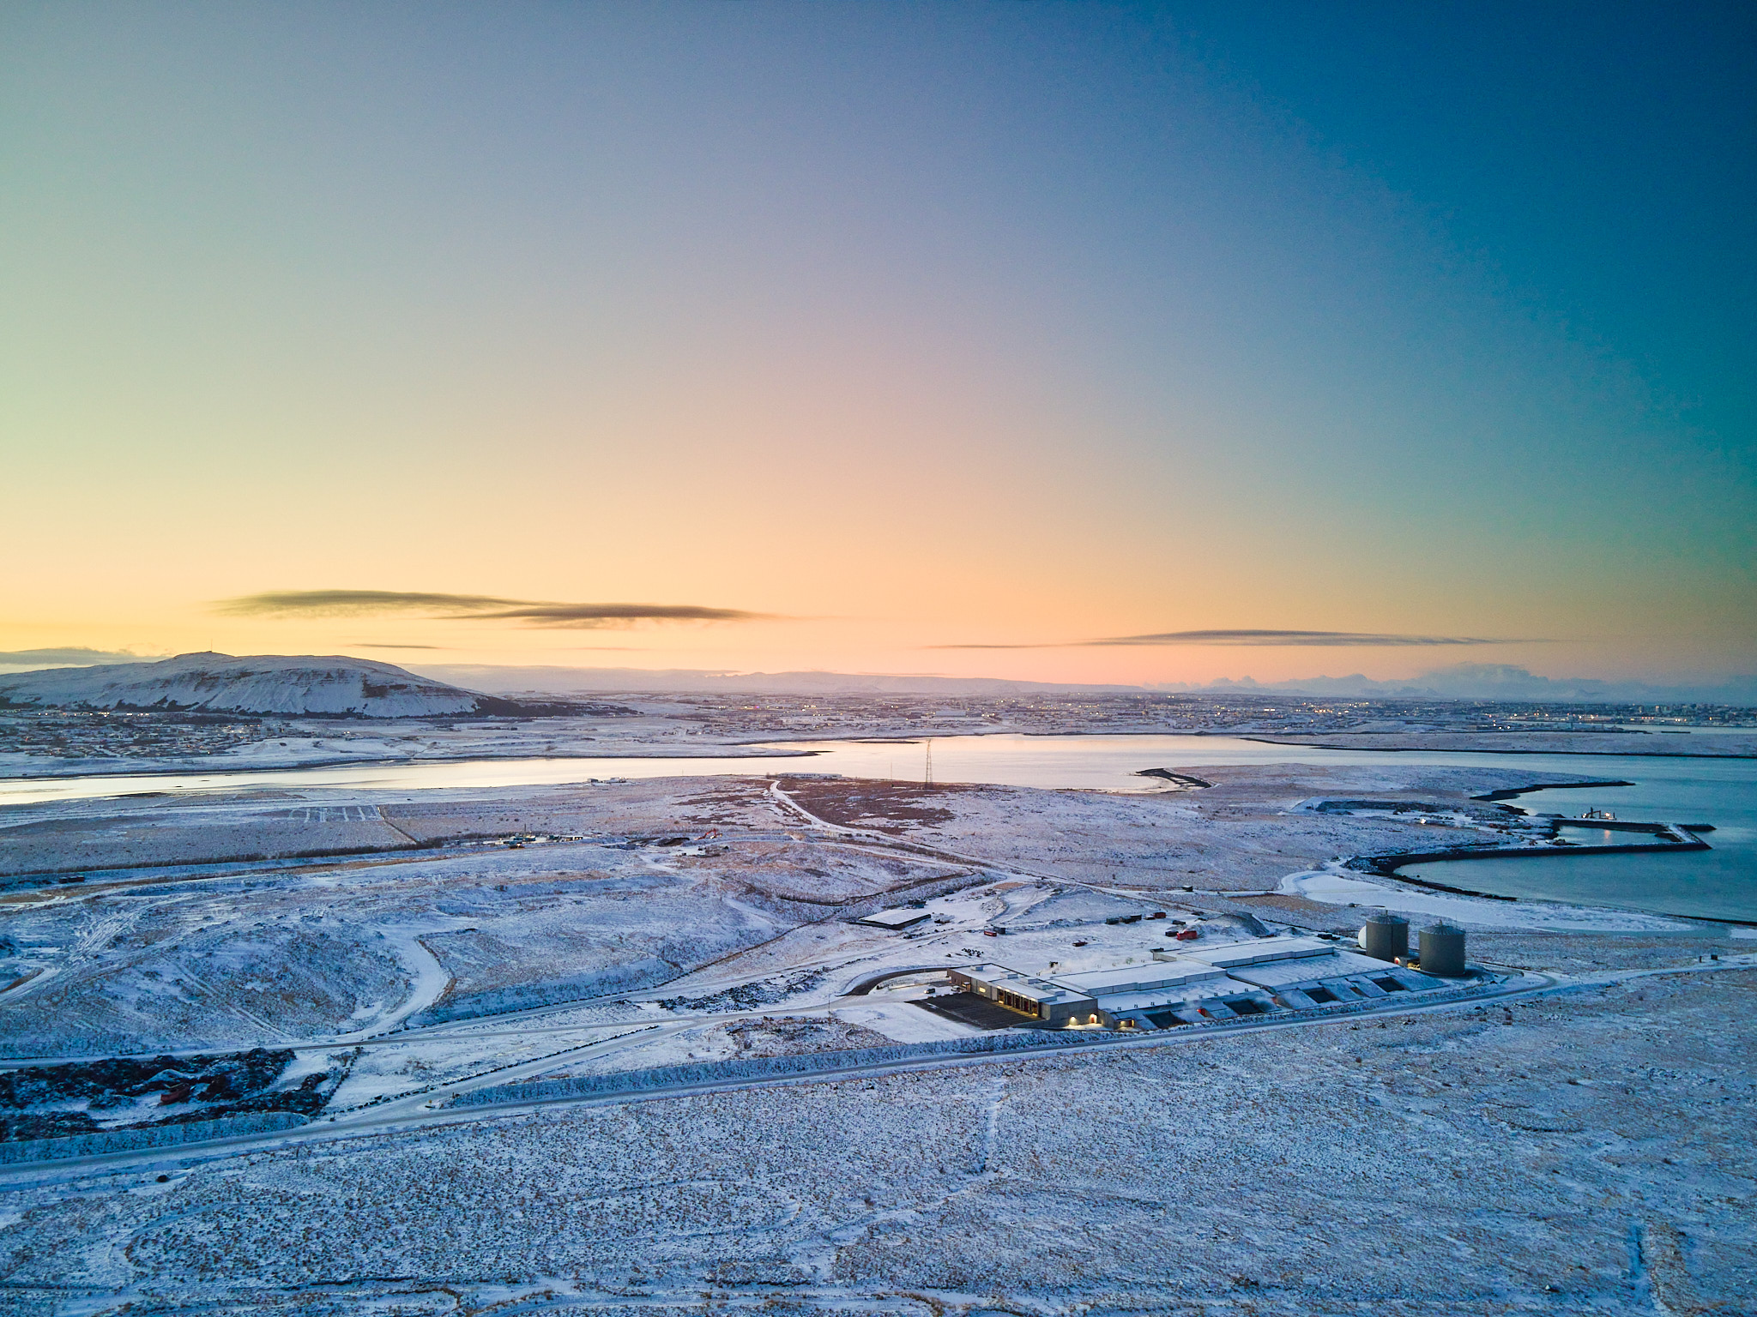


Slide 2
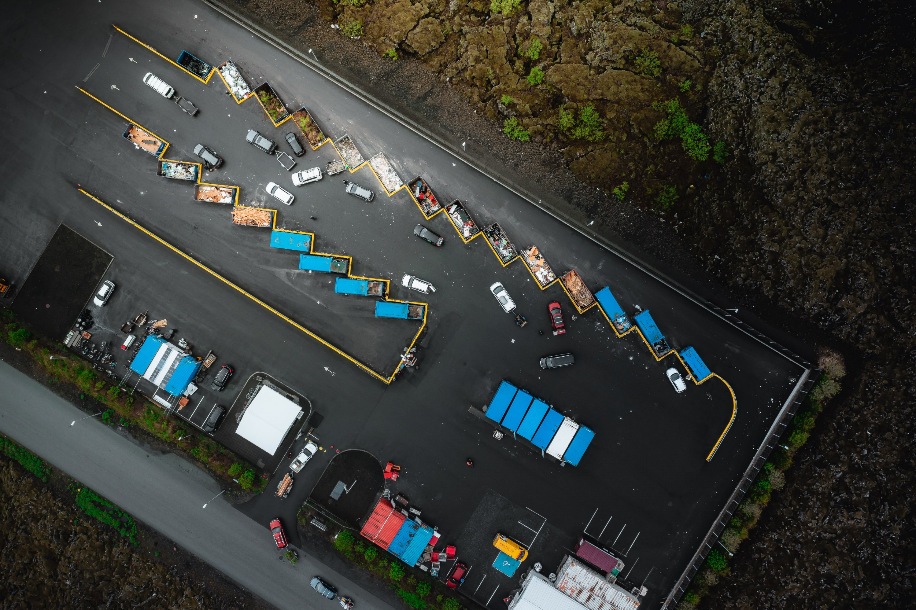

Slide 3
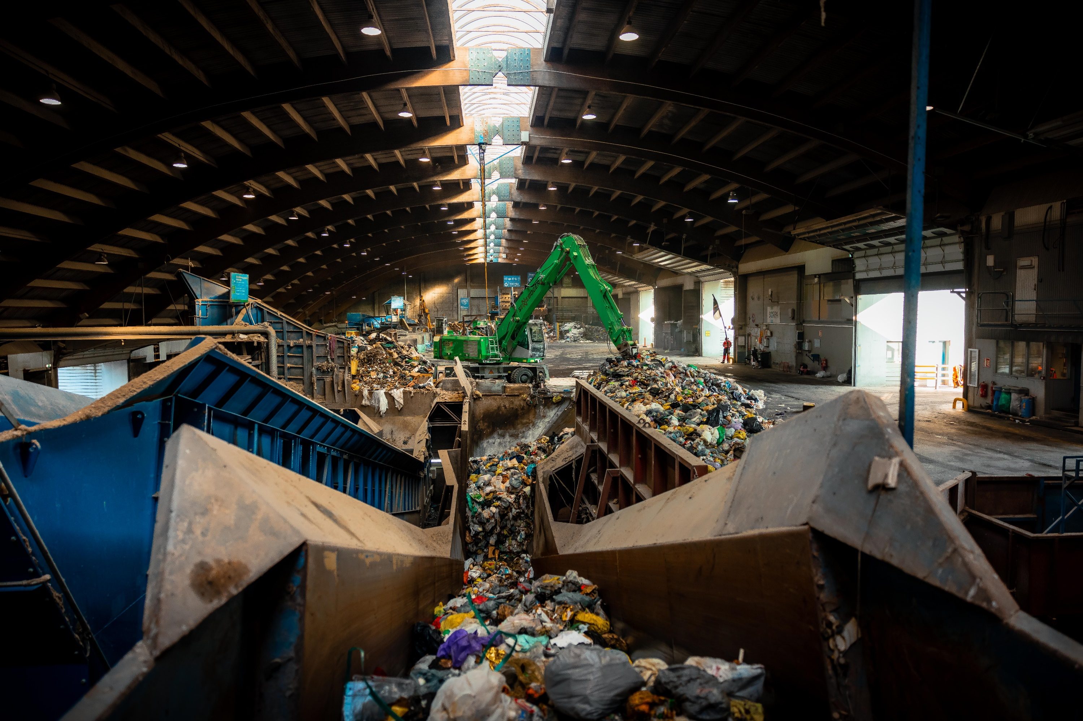

Slide 4

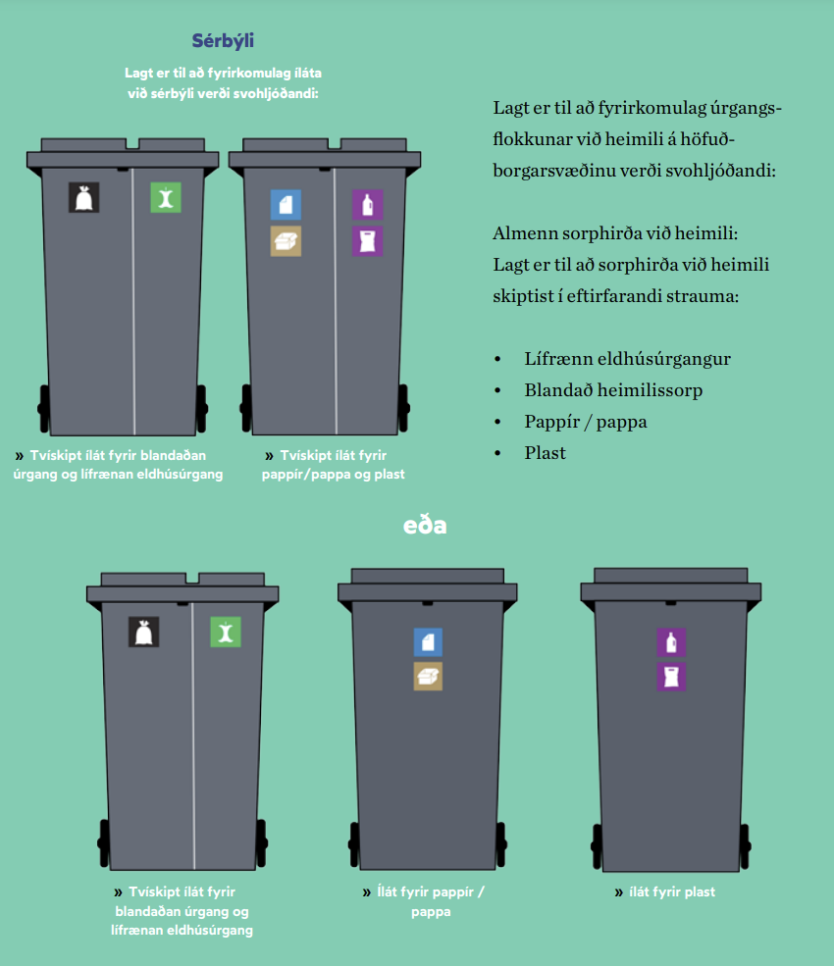
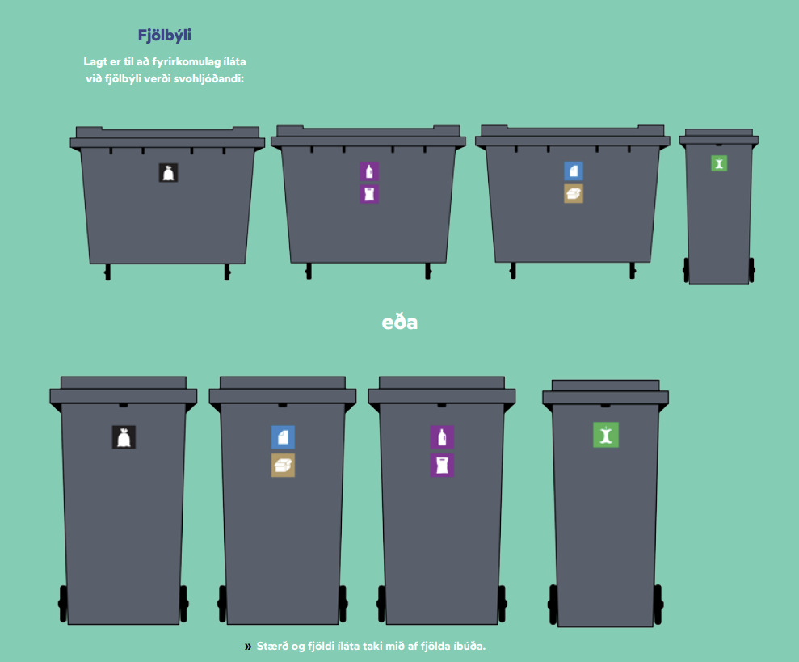
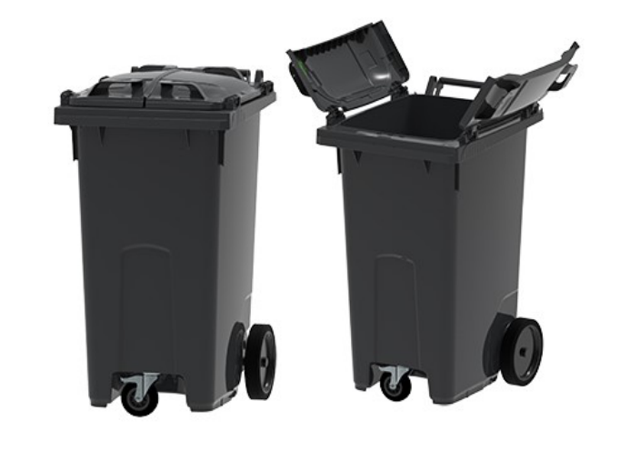

Slide 5
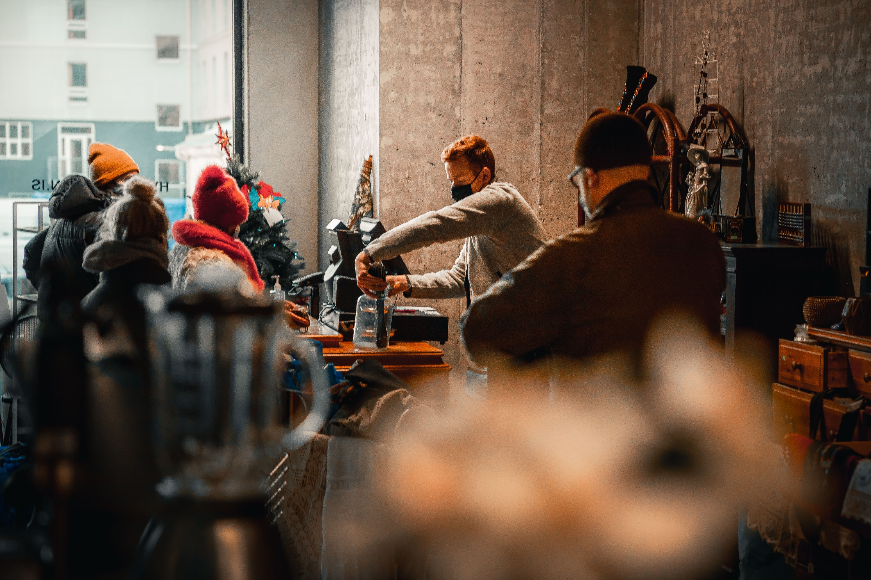

Slide 6
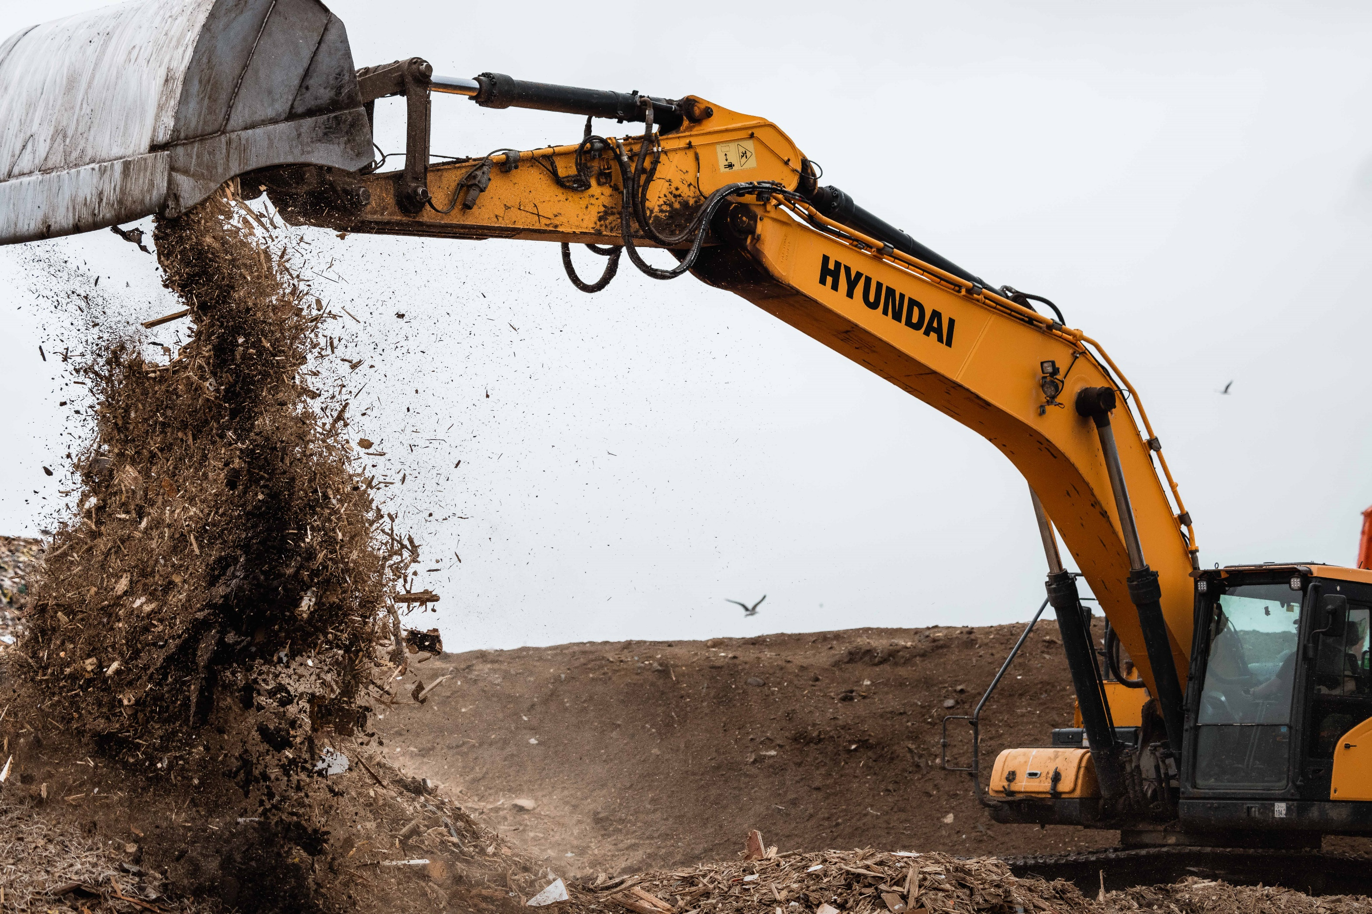

Slide 7
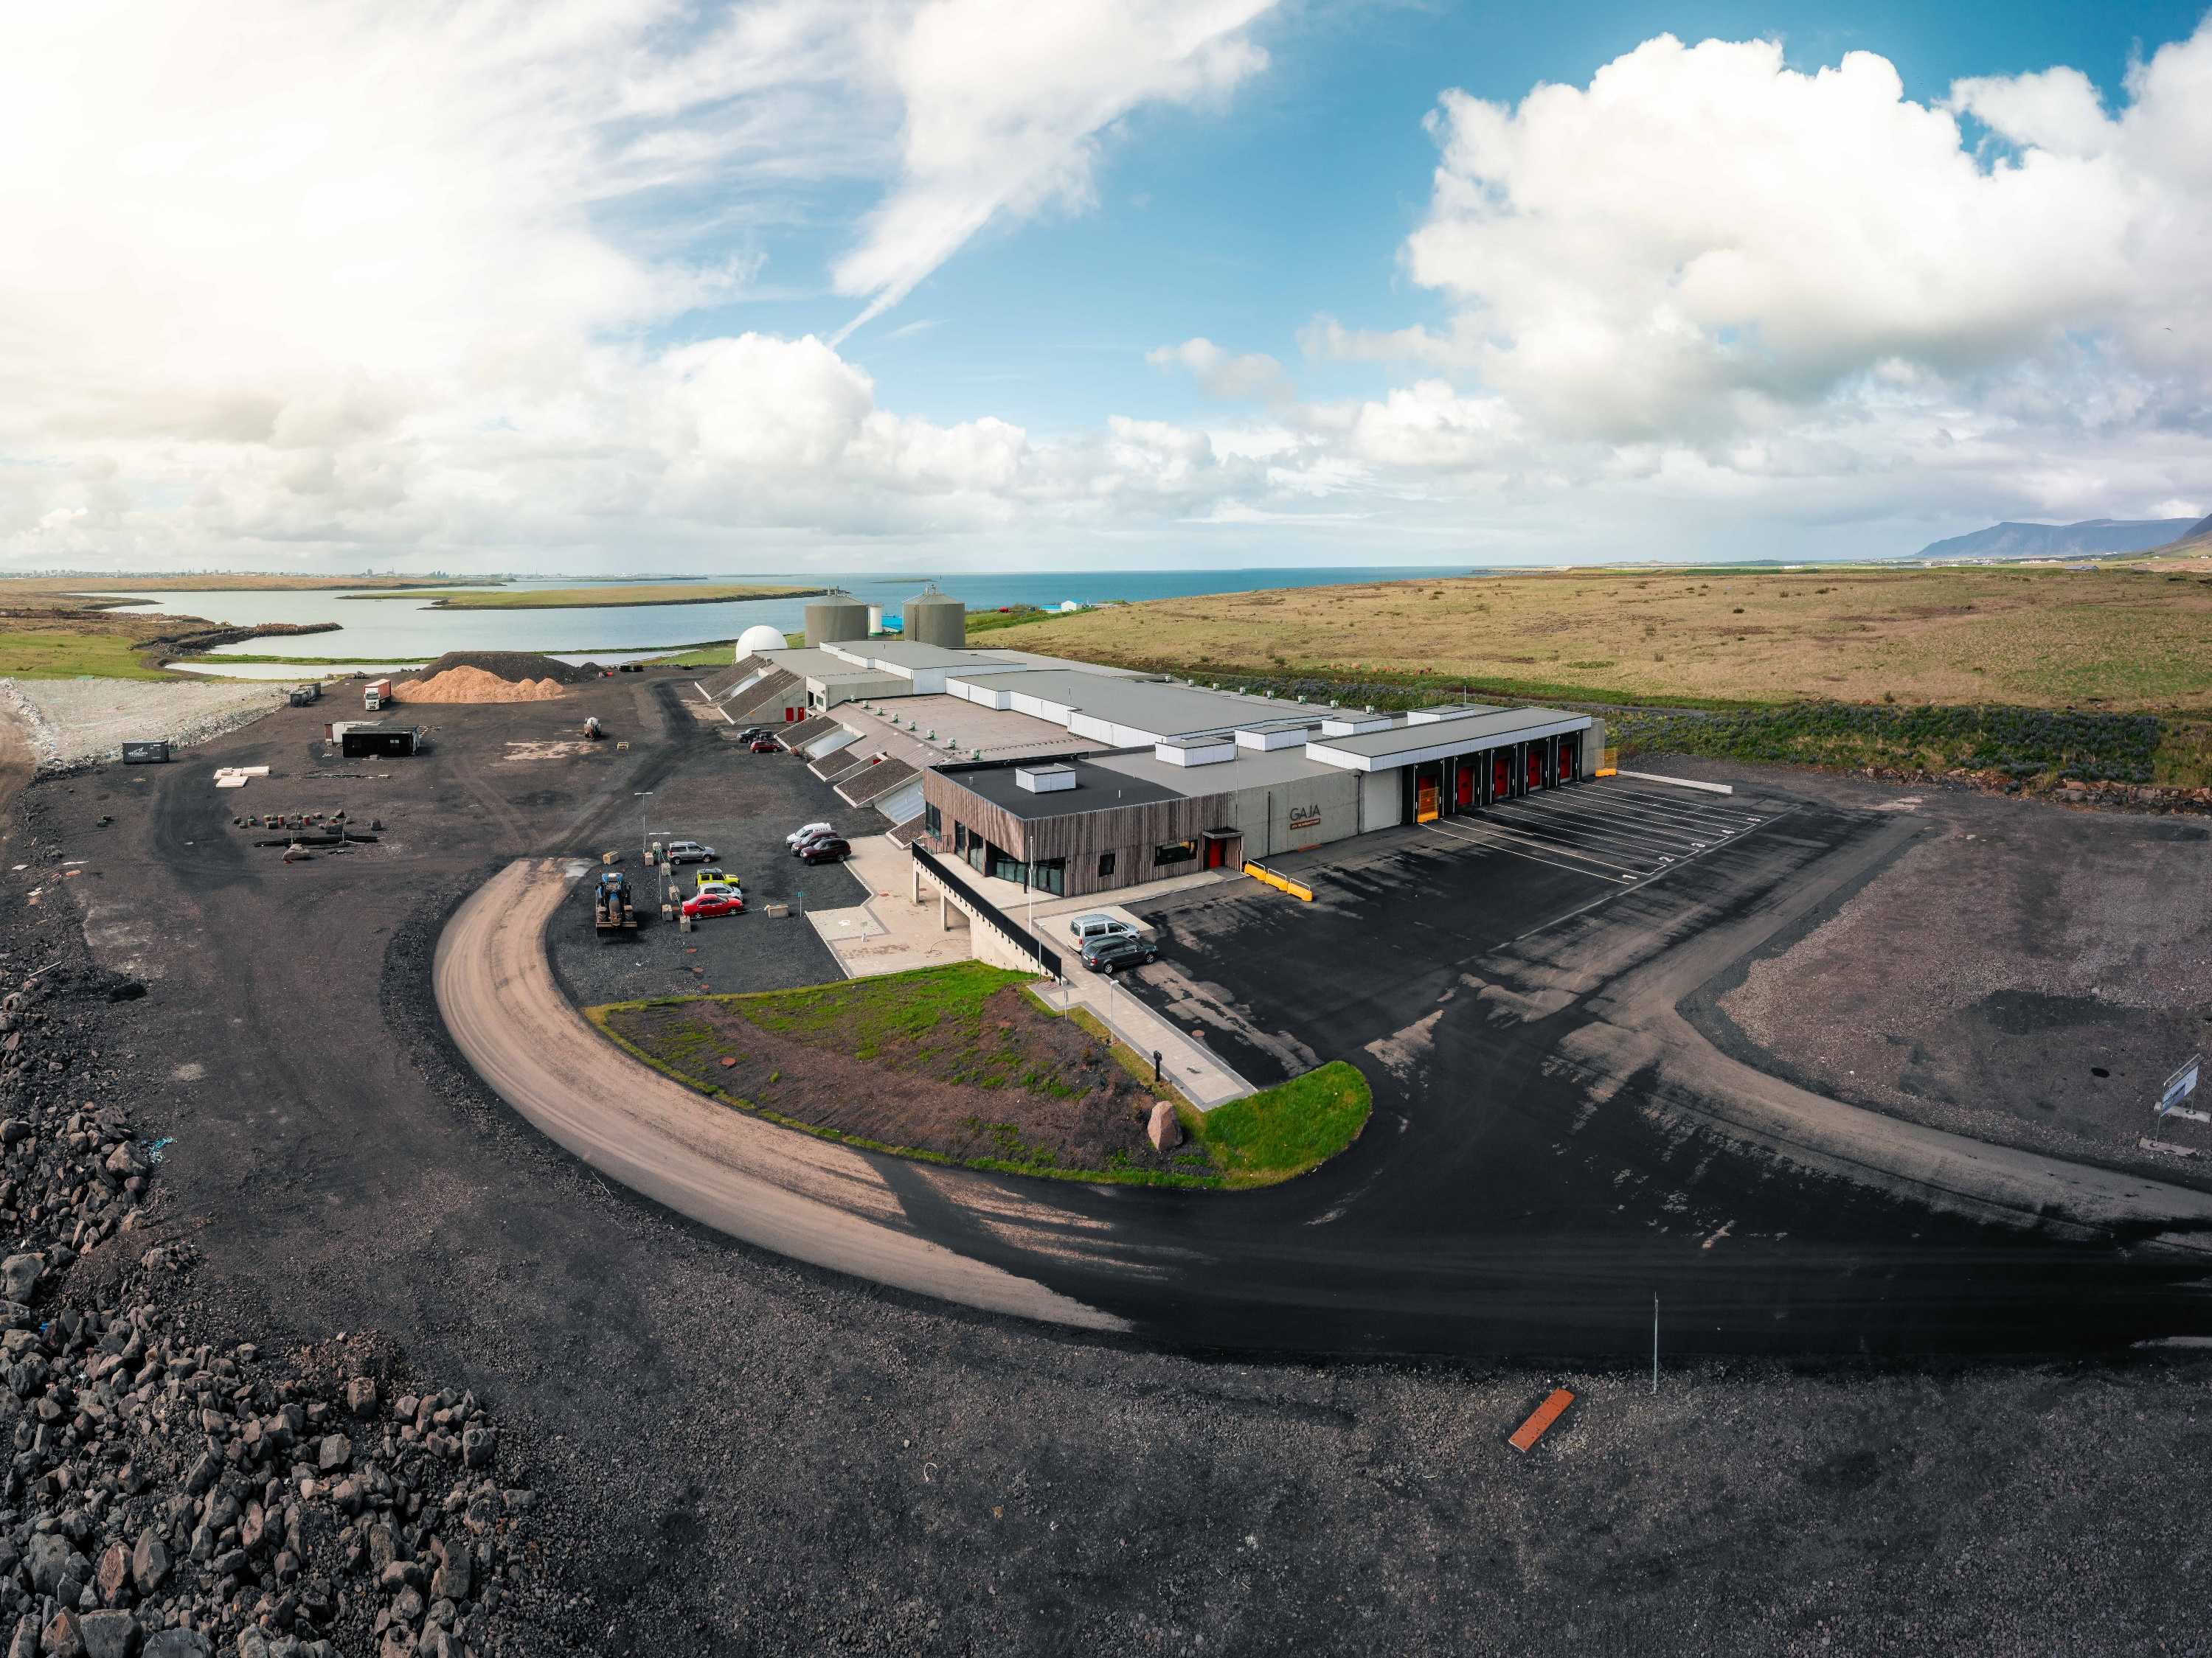

Slide 8
SORPA í hringrásinni
Samspil hins opinbera og nýsköpunarsamfélagsins
Staða SORPU í virðiskeðjunni. Áhætta eigenda með því að fara lengra í virðiskeðjunni.
SORPA ýti undir hringrásarhagkerfið í gegnum samstarf, nýsköpun og rannsóknir og lágmarki áhættu
Hefur verið leiðarljósið undanfarin tvö ár
Markaðurinn er móttækilegur fyrir samstarfi.
Hvar getum við tengt saman, stuðlað að því að verðmæti hjá einum geti nýst öðrum, með eða án aðkomu SORPU?

Slide 9
SORPA í hringrásinni
Móta endurvinnslugarð og hringrásargarð í Álfsnesi
Samstarf við einkaaðila lágmarkar áhættu eigenda og stuðlar að innleiðingu hringrásarhagkerfisins
Verður til grænn hvati fyrir fyrirtæki til að koma upp grænni starfsemi
Viljum stuðla að því að aðrir geti byggt upp viðskipti sín á milli
Stuðningur við hringrásar, loftslags og sjálfbærniklasa fyrir sprota- og nýsköpunarfyrirtæki – meira um það síðar

Slide 10
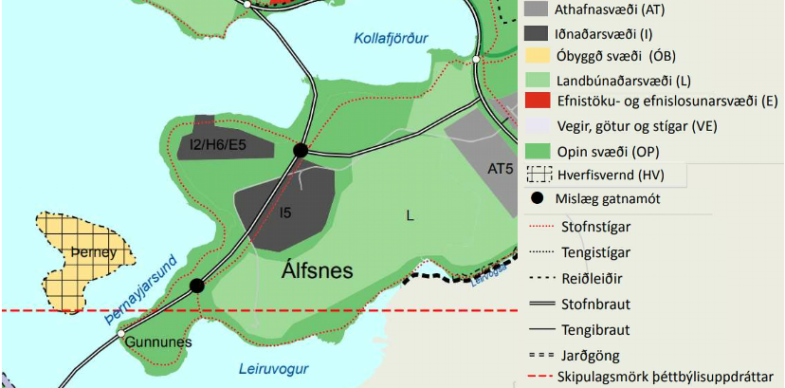
Álfsnes – skilgreint athafnasvæði
Gott aðgengi
Sundabraut tilbúin um 2031
Ný höfn í Álfsnesvík 2023

Slide 11
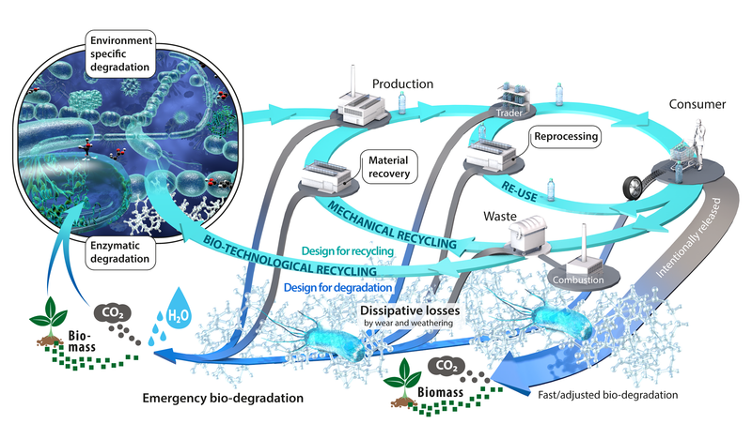
Hringrásarhagkerfi er samstarf
Hagkvæmt að hafa starfsemi einum stað- Mögulegir samstarfsaðilar

Slide 12
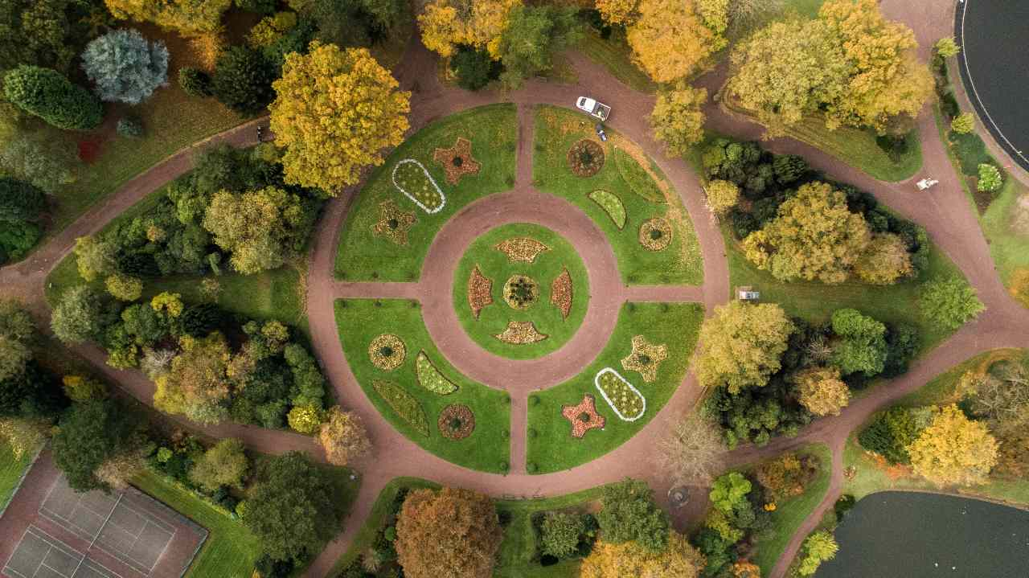
Rækta svæðið upp með skógrækt og skapa fallegt og aðlaðandi útivistarsvæði sem myndi falla vel að grænni atvinnustarfsemi og endurvinnsluþorpi
Notes:
Skógrækt á Álfsnesi mun með tímanum draga úr vindi í norðanátt. Eftir því sem skógræktarsvæðum fjölgar þá dregur það markvisst úr vindi á höfuðborgarsvæðinu.
Það eru sambærileg áhrif og Heiðmerkurskógurinn hefur á austanátt í borginni.

Slide 13
Verkefni í vinnslu og skoðun
GAJA
Hátæknisorpbrennsla
Móttöku- og flokkunarstöð í Álfsnesi?
Eldsneytisframleiðsla úr gasi
Vökvagerð á gasi
Umbreyting plasts í plast eða olíu
Fita í lífdísil
Jarðefnagarður

